Slide 1

º
Simulación de Energía Solar Fotovoltaica en Python
Jose Manuel Criollo Chapal
Computación numérica
10 de septiembre de 2025

Slide 2

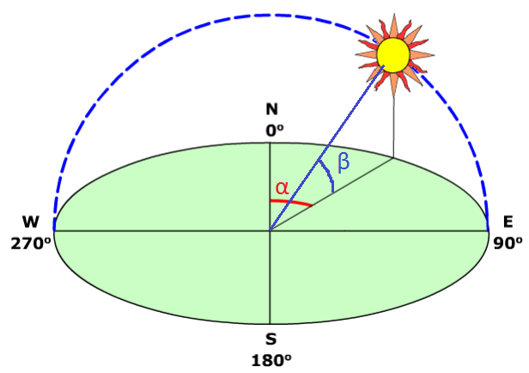
Introducción
La energía solar fotovoltaica permite transformar la radiación solar en electricidad.
Conocer la posición del sol y la irradiancia disponible es fundamental para estimar la producción de un sistema FV.
Este programa en Python simula un día completo de radiación solar, calcula la potencia generada y muestra resultados gráficos y en archivos.
https://www.helioesfera.com/coordenadas-y-carta-solar/

Slide 3
Librerías utilizadas
NumPy: operaciones matemáticas y trigonométricas Pandas: manejo de tablas y exportación a CSV Matplotlib: creación de gráficos Datetime: gestión de fechas y horas OS: creación de carpetas y guardado de archivos

Slide 4
Estructura general del programa
Cálculos solares: funciones astronómicas y de irradiancia Simulación diaria: generación de tabla con datos horarios Visualización: creación de gráficas y guardado de archivos Menú principal: opciones de cálculo puntual o simulación completa

Slide 5
Funciones astronómicas
day_of_year: determina el número de día dentro del año
declination_cooper: calcula la declinación solar (posición del sol respecto al ecuador)
La declinación solar cambia a lo largo del año, influye en la altura máxima del sol
Es la base para calcular la trayectoria solar y la irradiancia disponible

Slide 6
Ecuación del tiempo y hora solar
equation_of_time_minutes: corrige la diferencia entre el tiempo solar y el reloj civil
local_solar_time_hours_from_utc: ajusta la hora UTC según la longitud y la ecuación del tiempo
La hora solar local indica el momento real en que el sol está en una posición determinada
Importancia: permite calcular correctamente la altitud y el azimut solar

Slide 7
Altitud y azimut solar
solar_alt_az_from_datetime: calcula la posición del sol para una fecha y hora dadas
Altitud solar: ángulo del sol sobre el horizonte (altura)
Azimut solar: dirección del sol respecto al norte (orientación)
Estos parámetros son esenciales para orientar los paneles solares correctamente

Slide 8
Irradiancia solar y atmósfera
extraterrestrial_irradiance: calcula la radiación solar fuera de la atmósfera (constante solar ajustada por la distancia Tierra-Sol)
simple_atmospheric_DNI: estima la radiación directa normal (DNI) después de pasar por la atmósfera
La atmósfera reduce la radiación por absorción y dispersión
Este cálculo permite aproximar la energía solar real disponible en la superficie

Slide 9
Vectores solares y paneles
sun_vector_from_alt_az: convierte altitud y azimut en un vector que representa la dirección del sol
panel_normal_from_tilt_az: define un vector perpendicular a la superficie del panel según su inclinación y orientación
El uso de vectores facilita calcular el ángulo de incidencia de la radiación sobre el panel
Es clave para determinar cuánta energía solar aprovecha realmente la superficie fotovoltaica

Slide 10
Irradiancia en superficie inclinada
irradiance_on_tilted_surface: calcula la radiación que recibe un panel con inclinación y orientación definidas
Componentes de la irradiancia:
-Directa: radiación que llega en línea recta desde el sol
-Difusa: radiación dispersada por la atmósfera
-Reflejada: radiación reflejada por el suelo (albedo)
El total sobre el panel es la suma de estas tres contribuciones
Permite estimar la irradiancia real aprovechada por el sistema FV

Slide 11
Conversión a potencia FV
pv_power_from_irradiance: transforma la irradiancia recibida en potencia eléctrica generada
Parámetros principales:
-Área del panel (m²)
-Eficiencia del panel (%)
Fórmula: Potencia = Irradiancia × Área × Eficiencia
Resultado: energía solar convertida en electricidad en cada instante de tiempo

Slide 12
Simulación de un día
simulate_day: recorre cada hora y minuto del día en intervalos definidos
Calcula para cada instante:
Altitud y azimut solar
Irradiancia sobre el panel
Potencia fotovoltaica generada
Guarda los resultados en una tabla (DataFrame) con fecha, ángulos, irradiancia y potencia
Permite estimar la producción energética completa en un día

Slide 13
Visualización de resultados
plot_results: muestra gráficas rápidas en pantalla
graficas_solar: genera y guarda gráficos en formato PNG
Gráficas principales:
-Altitud y azimut solar
-Irradiancia sobre el panel
-Potencia generada
-Energía acumulada en el día
Facilita el análisis visual del comportamiento solar y la producción FV

Slide 14
Menú principal
Permite la interacción directa con el usuario
Opciones disponibles:
-Opción 1: calcular posición solar (altitud y azimut) para una fecha y hora específicas
-Opción 2: simular un día completo de producción FV
Resultados:
Cálculos mostrados en pantalla
CSV con datos horarios
Gráficas guardadas en archivos PNG

Slide 15
Conclusiones
El programa permite calcular la posición del sol y estimar la producción de energía FV en un día. Combina conceptos astronómicos y físicos con programación en Python. Genera tablas, gráficos y archivos que facilitan el análisis de resultados. Es una herramienta base que se puede mejorar con datos reales de clima y más paneles.

Slide 16


